Slide 1

CEA055 – Estatística e Probabilidade Intervalo de Confiança para a Média
Objetivos da aula:
Compreender a diferença entre estimação pontual e estimação por intervalo.
Construir e interpretar corretamente um intervalo de confiança para a média.
Calcular o IC da média quando a variância populacional é conhecida (usando a Normal) e quando é desconhecida (usando a t-Student).
Referências:
Bussab, Morettin. Estatística Básica, 9ed — Cap. 11 (11.6)
Montgomery, Runger. Applied Statistics..., 7th ed — Cap. 8 (8.1, 8.2)
Magalhães, Lima. Noções de Probabilidade e Estatística, 5ed — Cap. 7 (7.4)
Morettin. Estatística Básica: Probabilidade e Inferência — Cap. 11 (11.1, 11.2); Cap. 14 (14.2)
Professor: Marcos Goulart Lima

Slide 2
CEA055 – Estatística e Probabilidade Intervalo de Confiança para a Média
Estimativa pontual vs. estimativa por intervalo
Até agora, estimamos parâmetros com um único número: X̄ estima μ, S² estima σ². Isso é uma estimativa pontual.
Problema: uma estimativa pontual não diz o quão confiável ela é. Duas amostras diferentes dão X̄ diferentes — qual é “certa”?
Solução: em vez de um único valor, construímos um intervalo de valores plausíveis para μ, acompanhado de um grau de confiança.
Professor: Marcos Goulart Lima

Slide 3
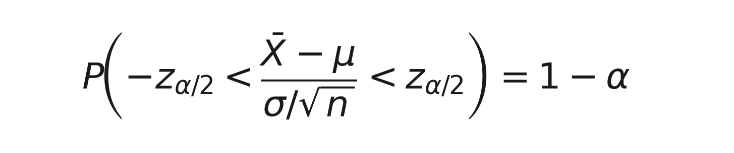
CEA055 – Estatística e Probabilidade Intervalo de Confiança para a Média
O que é um intervalo de confiança
É um intervalo [L, U], calculado a partir da amostra, que contém o parâmetro μ com probabilidade (1 − α) — antes de observarmos os dados:
α é o nível de significância (ex.: 5%); (1 − α) é o nível de confiança (ex.: 95%).
Valores usuais de confiança: 90%, 95% e 99%.
Professor: Marcos Goulart Lima

Slide 4
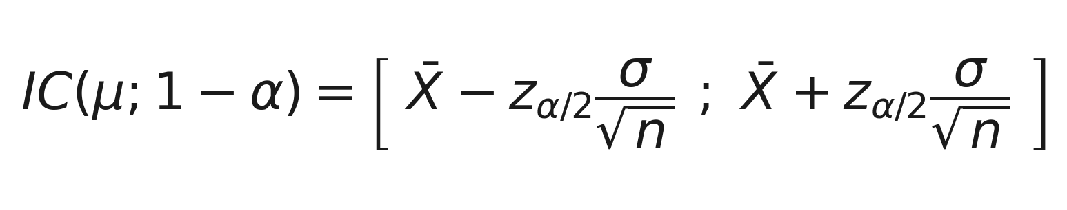
CEA055 – Estatística e Probabilidade Intervalo de Confiança para a Média
IC para a média — variância conhecida
Se X₁,...,Xₙ é uma AAS de uma população Normal(μ, σ²), com σ² conhecida, o IC de nível (1 − α) para μ é:
zα/2 é o valor crítico da Normal padrão tal que P(Z > zα/2) = α/2 (mesma tabela usada desde a Aula 13).
O termo σ/√n é o erro padrão da média — a incerteza da estimativa X̄.
Professor: Marcos Goulart Lima

Slide 5
CEA055 – Estatística e Probabilidade Intervalo de Confiança para a Média
Valores críticos mais usados
Confiança 90% (α = 0,10) → zα/2 = z₀,₀₅ = 1,645
Confiança 95% (α = 0,05) → zα/2 = z₀,₀₂₅ = 1,960
Confiança 99% (α = 0,01) → zα/2 = z₀,₀₀₅ = 2,576
Esses valores vêm da tabela Normal padrão: procuramos a área α/2 na cauda superior, tal como fizemos nos testes com Z.
Quanto maior a confiança exigida, maior o zα/2 — e portanto mais largo o intervalo.
Professor: Marcos Goulart Lima

Slide 6
CEA055 – Estatística e Probabilidade Intervalo de Confiança para a Média
Exemplo: tempo de resposta de um servidor
O tempo de resposta de um servidor web é conhecido por seguir distribuição aproximadamente Normal com desvio padrão σ = 8 ms (valor histórico bem estabelecido). Uma amostra de n = 36 requisições teve tempo médio X̄ = 120 ms.
Construa um IC de 95% para o tempo médio de resposta μ.
Com 95% de confiança, zα/2 = 1,960. O erro padrão é σ/√n = 8/√36 = 1,333.
Margem de erro: 1,960 × 1,333 = 2,613 ms.
IC(μ; 95%) = [120 − 2,613 ; 120 + 2,613] = [117,39 ; 122,61] ms.
Interpretação: se repetíssemos esse processo de amostragem muitas vezes, cerca de 95% dos intervalos construídos conteriam o verdadeiro tempo médio μ.
Professor: Marcos Goulart Lima

Slide 7
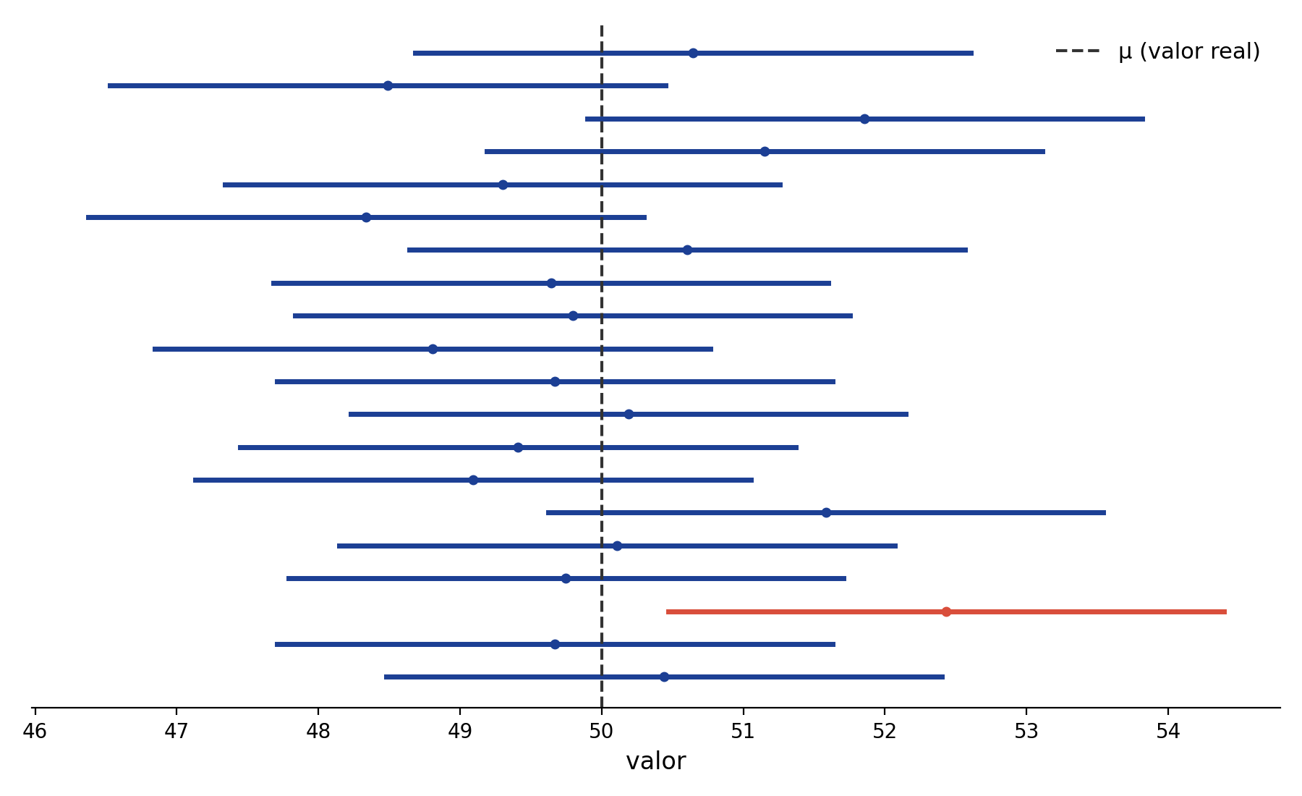
CEA055 – Estatística e Probabilidade Intervalo de Confiança para a Média
O que “95% de confiança” realmente significa
Errado: “Há 95% de chance de μ estar nesse intervalo específico” — μ é fixo, não é aleatório.
Correto: se repetíssemos o processo de amostragem muitas vezes, cerca de 95% dos intervalos construídos conteriam μ.
Ao lado: 20 amostras diferentes e seus IC de 95%. Apenas 1 (em vermelho) não contém o verdadeiro μ.
Professor: Marcos Goulart Lima

Slide 8
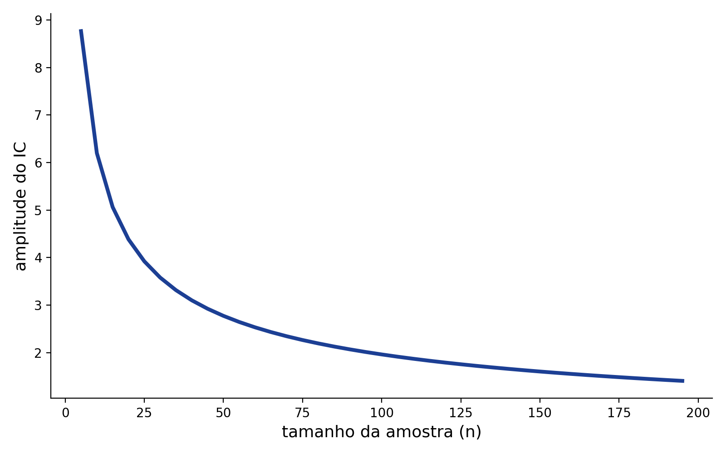
CEA055 – Estatística e Probabilidade Intervalo de Confiança para a Média
O que controla a amplitude do IC?
Amplitude = 2 × zα/2 × σ/√n.
Aumentar n reduz a amplitude (mais dados, mais precisão) — mas o ganho decai lentamente (fator √n).
Aumentar a confiança (1 − α) aumenta zα/2 e, portanto, aumenta a amplitude.
Existe um trade-off: mais confiança custa um intervalo mais largo (menos informativo).
Professor: Marcos Goulart Lima

Slide 9
CEA055 – Estatística e Probabilidade Intervalo de Confiança para a Média
E se não conhecermos σ?
Na prática, quase nunca conhecemos a variância populacional σ² — o exemplo do servidor, com histórico conhecido, é exceção, não regra.
Precisamos estimar σ pela amostra (usando S) — e, como vimos na Aula 18, isso introduz incerteza extra: entra em cena a distribuição t-Student.
Professor: Marcos Goulart Lima

Slide 10
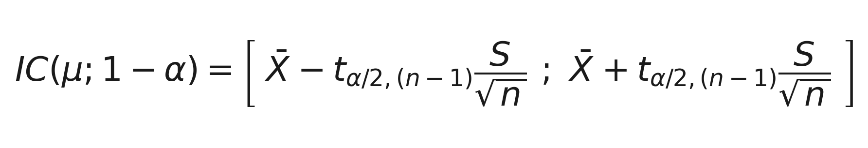
CEA055 – Estatística e Probabilidade Intervalo de Confiança para a Média
IC para a média — variância desconhecida
Se σ² é desconhecida e é estimada pela amostra (S²), o IC de nível (1 − α) para μ passa a usar a distribuição t com n − 1 graus de liberdade:
tα/2,(n−1) vem da tabela t (a mesma da Aula 18), na linha ν = n − 1 e coluna p = α/2.
S é o desvio padrão amostral, calculado normalmente a partir dos dados.
Professor: Marcos Goulart Lima

Slide 11
CEA055 – Estatística e Probabilidade Intervalo de Confiança para a Média
Por que usar t em vez de Normal?
Estimar σ por S adiciona uma fonte extra de incerteza — a distribuição t tem caudas mais pesadas para refletir isso (Aula 18).
Consequência prática: tα/2,(n−1) > zα/2 sempre, então o IC com t é um pouco mais largo que seria com z, para a mesma confiança.
Quando n é grande (n − 1 > 120), tα/2 ≈ zα/2 e a diferença se torna desprezível.
Regra prática: σ conhecida → z; σ desconhecida → t. Nunca misture as duas tabelas.
Professor: Marcos Goulart Lima

Slide 12
CEA055 – Estatística e Probabilidade Intervalo de Confiança para a Média
Exemplo: resistência de um novo material
Um engenheiro testou n = 12 corpos de prova de um novo compósito e obteve resistência média X̄ = 48,2 MPa e desvio padrão amostral S = 3,6 MPa. σ é desconhecida.
Construa um IC de 95% para a resistência média μ.
Graus de liberdade: ν = n − 1 = 11. Na tabela t, t₀,₀₂₅;₁₁ = 2,201.
Erro padrão: S/√n = 3,6/√12 = 1,039. Margem de erro: 2,201 × 1,039 = 2,287 MPa.
IC(μ; 95%) = [48,2 − 2,287 ; 48,2 + 2,287] = [45,91 ; 50,49] MPa.
Compare com um IC via Normal (errado aqui): usaria z = 1,960, resultando em intervalo mais estreito e confiança superestimada.
Professor: Marcos Goulart Lima

Slide 13
CEA055 – Estatística e Probabilidade Intervalo de Confiança para a Média
Resumindo: qual fórmula usar?
σ² conhecida → use X̄ ± zα/2 · σ/√n, com z da tabela Normal padrão.
σ² desconhecida → use X̄ ± tα/2,(n−1) · S/√n, com t da tabela t-Student.
Em ambos os casos, supomos população (aproximadamente) Normal, ou n grande o bastante para o TLC valer.
Pergunta-chave para decidir: “Eu sei o valor de σ, ou preciso estimá-lo pelos dados?”
Professor: Marcos Goulart Lima

Slide 14
CEA055 – Estatística e Probabilidade Intervalo de Confiança para a Média
Resumo da aula
Um IC fornece uma faixa plausível de valores para μ, junto com um grau de confiança — mais informativo que uma estimativa pontual.
A amplitude do IC depende do tamanho da amostra e do nível de confiança escolhido: mais confiança custa mais amplitude.
A escolha entre z e t depende de conhecermos ou não σ.
Próxima aula: IC para proporção, para variância, e como determinar o tamanho de amostra necessário antes de coletar os dados.
Professor: Marcos Goulart Lima

Slide 15
CEA055 – Estatística e Probabilidade Intervalo de Confiança para a Média
Atividades referentes à aula
Leitura recomendada:
Bussab & Morettin — Cap. 11: 11.6
Montgomery & Runger — Cap. 8: 8.1, 8.2
Magalhães & Lima — Cap. 7: 7.4
Morettin (Prob. e Inf.) — Cap. 11: 11.1, 11.2; Cap. 14: 14.2
Exercícios recomendados:
Refaça o exemplo do servidor com n = 100 e compare a amplitude do IC obtido.
Refaça o exemplo do compósito com confiança de 99% e compare com o resultado de 95%.
Professor: Marcos Goulart Lima

